Slide 1

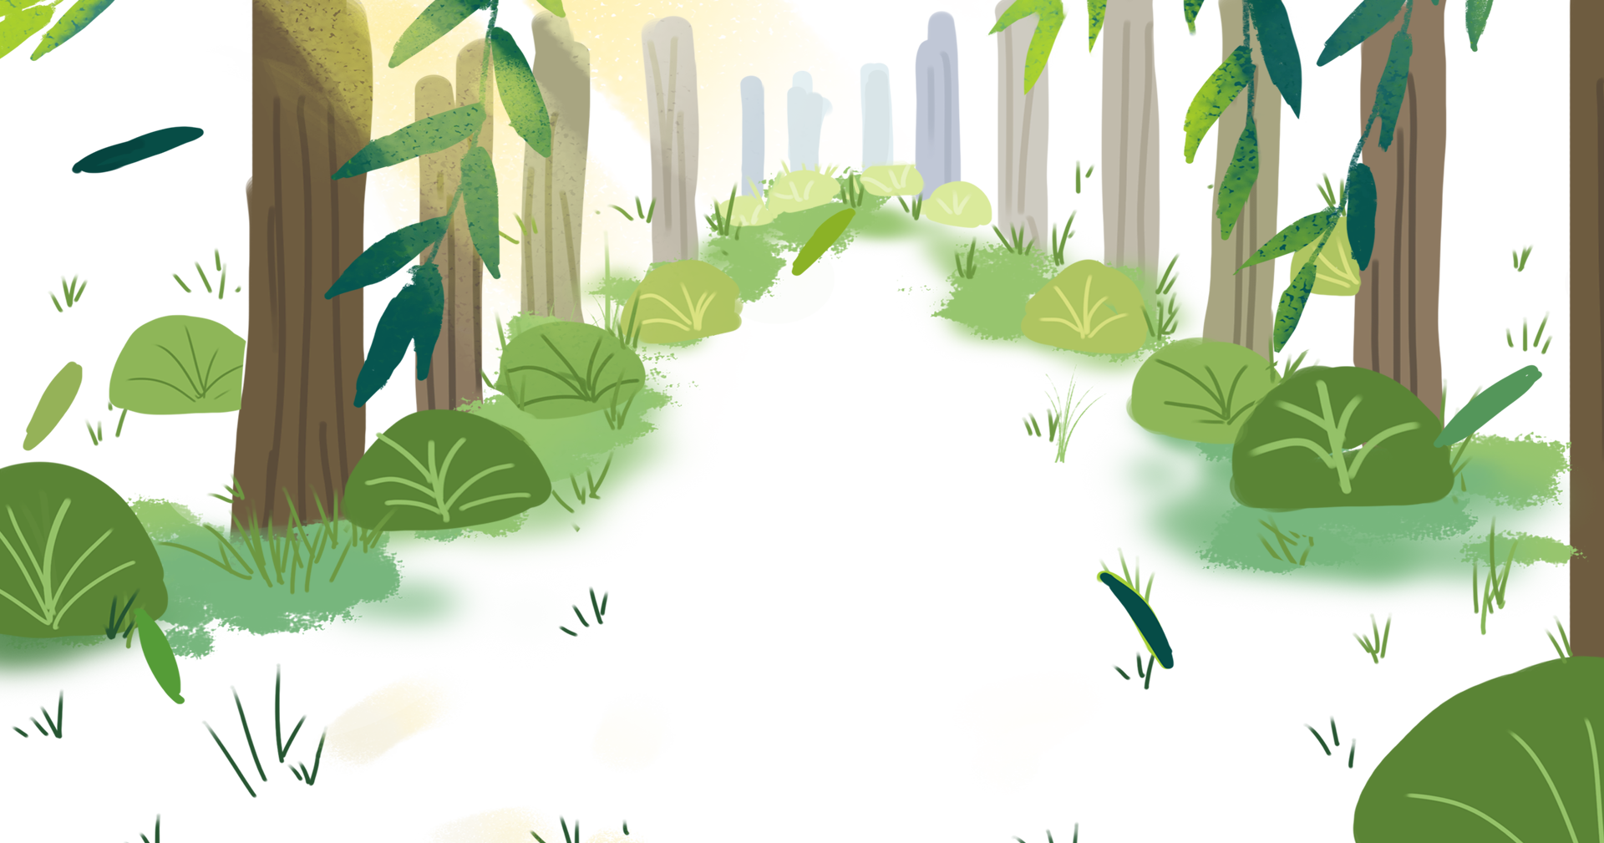






Slide 2

b) Đời sống của người Việt cổ
1. Đọc thông tin và quan sát hình 4 em hãy mô tả một số nét chính về đời sống vật chất và tinh thần của người Việt cổ.
2. Câu chuyện Bánh chưng bánh giầy ở Bài 7 trang 35 cho em biết điều gì về đời sống vật chất và tinh thần của người Việt cổ.

Slide 3
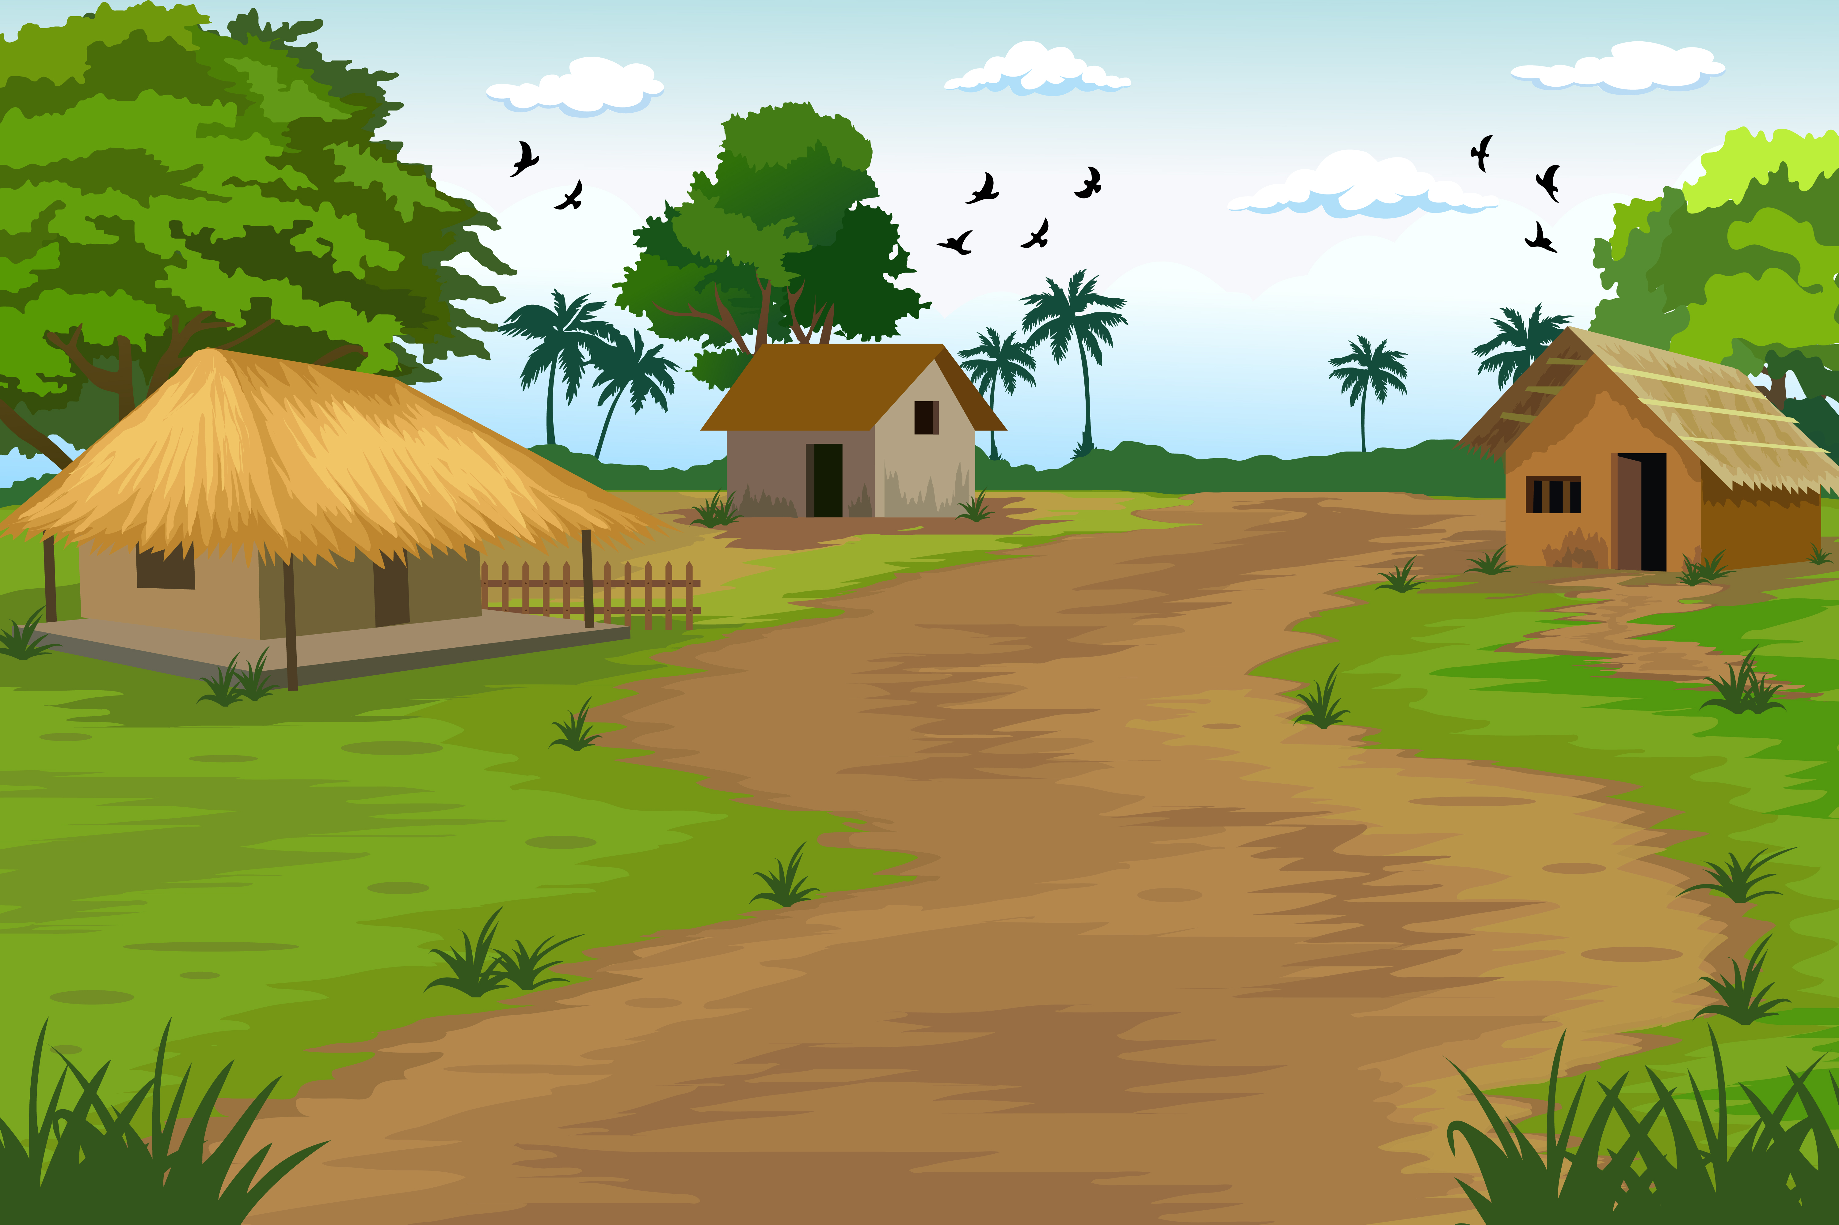
Một số nét chính về đời sống
vật chất của người Việt cổ
Nguồn lương thực chính là thóc gạo, người Việt cổ ở nhà sàn, đi lại bằng thuyền, nam thường đóng khố cởi trần, nữ mặc váy và áo yếm. Họ biết trồng dâu, nuôi tằm, dệt vải,..

Slide 4
1. Lập và hoàn thành bảng mô tả (theo gợi ý dưới đây) về đời sống vật chất và tinh thần của người Việt cổ
Đời sống của người Việt cổ |  | Biểu hiện
Đời sống vật chất | Thức ăn
 | Nhà ở
 | Trang phục
 | Phương tiện đi lại
Đời sống tinh thần | Tín ngưỡng
 | Phong tục, tập quán

Slide 5
Lập và hoàn thành bảng mô tả (theo gợi ý dưới đây)
về đời sống vật chất và tinh thần của người Việt cổ
Đời sống của người Việt cổ |  | Biểu hiện
Đời sống vật chất | Thức ăn
 | Nhà ở
 | Trang phục
 | Phương tiện đi lại
Đời sống tinh thần | Tín ngưỡng
 | Phong tục, tập quán
Lúa, gạo
Nhà sàn
Nam thường đóng khố cởi trần, nữ mặc váy và áo yếm
Chủ yếu bằng thuyền
Thờ cúng tổ tiên, thờ cúng các vị thần: thần Sông, thần Núi
Phong tục ăn trầu, nhuộm răng đen

Slide 6

2. Giới thiệu một câu chuyện dân gian về đời sống của người Việt cổ. Câu chuyện đó giúp em biết điều gì về đời sống của con người thời kì đó?
Câu chuyện dân gian mà em thấy tâm đắc nhất là câu chuyện về sự tích Chử Đồng Tử và Nàng công chúa Tiên Dung. Qua câu chuyện giúp ta nhận thấy rằng từ thời xa xưa dân Việt cổ ta đã mặc trang phục nam đóng khố, và người dân chủ yếu đi lại bằng thuyền bè, có nhiều lễ hội được diễn ra và được lưu giữ đến tận ngày nay.

